Slide 1



Slide 2



Slide 3
Lịch sử và Địa lí 4
VÙNG ĐỒNG BẰNG BẮC BỘ
Bài 6: Thiên nhiên vùng Đồng bằng Bắc bộ
(Phần 1 – SGK trang 30)

Slide 4
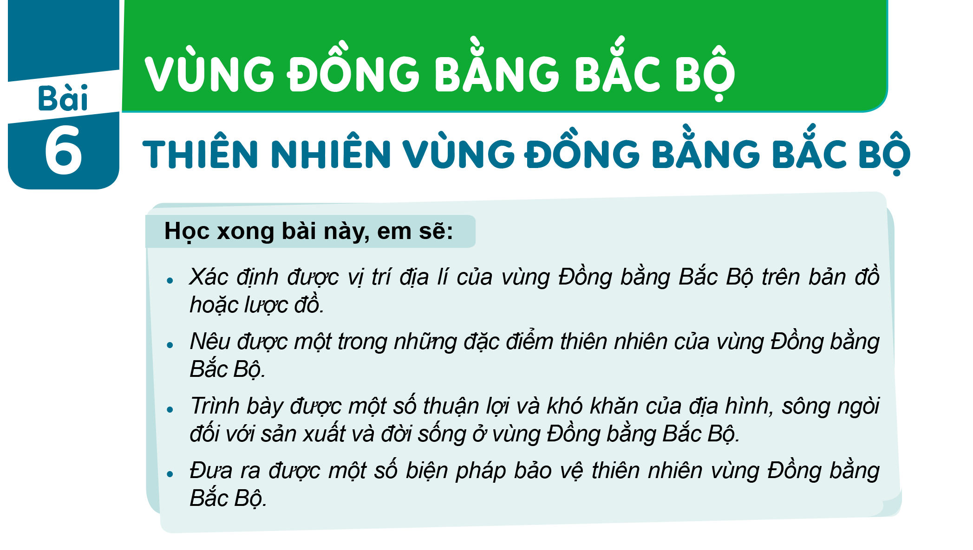
Notes:
Đồng bằng Bắc Bộ do phù sa 2 con sông lớn nhất miền Bắc tạo thành. Đó là sông Hồng và sông Thái Bình.
Vậy theo các em, phù sa là gì?
Phù sa là các vật thể nhỏ và mịn, có nguồn gốc từ các loại đá vụn bở do thủy lưu di chuyển theo các dòng nước. Phù sa là vật liệu tạo nên các dạng địa hình bồi tích ở vùng hạ lưu sông (đồng bằng).
Phù sa thường sẽ tích tụ từ phía thượng nguồn khi đổ gần ra biển nước sông sẽ chảy chậm lại làm cho phù sa lắng đọng thành lớp dày. Qua vạn năm thì hình thành nên đồng bằng châu thổ Băc Bộ

Slide 5


Slide 6

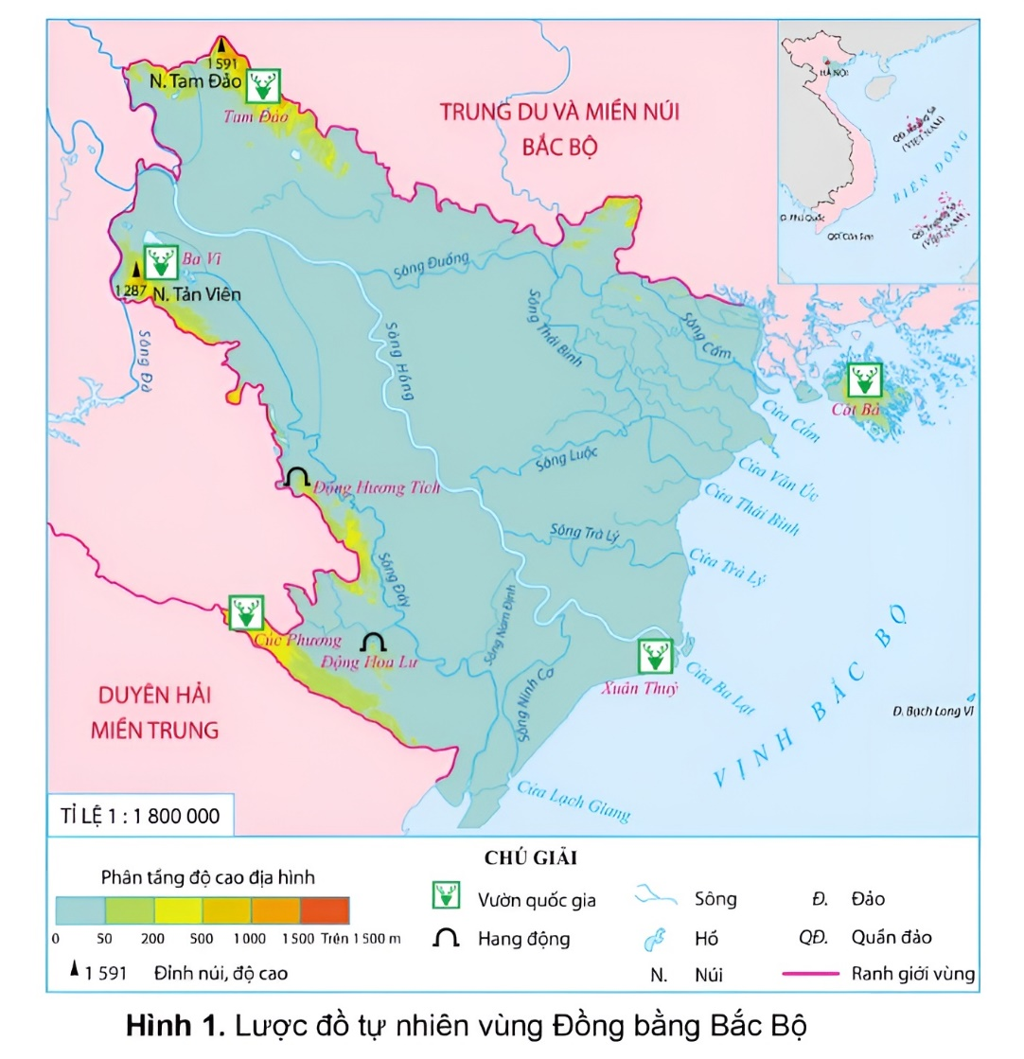

1. Vị trí địa lí
THẢO LUẬN NHÓM ĐÔI
Đọc thông tin, quan sát hình 1 và:
Chỉ ranh giới vùng Đồng bằng bắc bộ.
Cho biết vùng Đồng bằng Bắc Bộ tiếp giáp với những vùng nào, vịnh biển nào?

Slide 7


Slide 8

Vùng Đồng bằng Bắc Bộ có dạng hình tam giác.
Tiếp giáp với Trung du miền núi Bắc Bộ, Duyên hải miền Trung và vịnh Bắc Bộ.

Slide 9
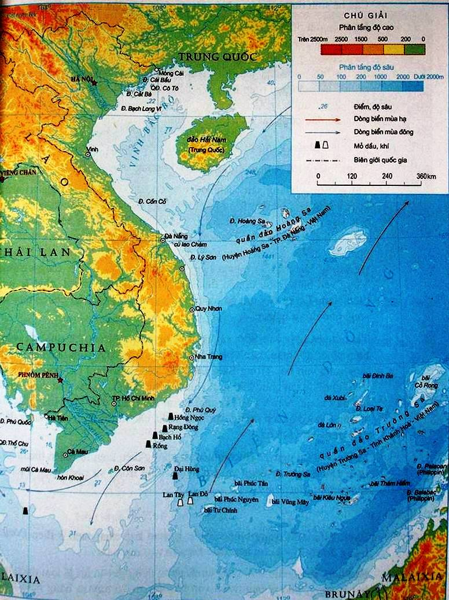

Hình 1: Lược đồ đồng bằng Bắc Bộ

Slide 10
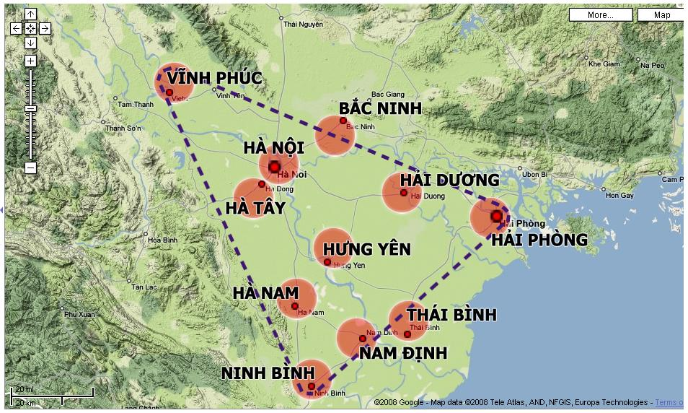
Notes:
Đồng bằng Bắc Bộ ngày nay của chúng ta gồm 11 tỉnh

Slide 11
2. Đặc điểm thiên nhiên
PHIẾU BÀI TẬP
TÌM HIỂU ĐẶC ĐIỂM THIÊN NHIÊN VÙNG ĐỒNG BẰNG BẮC BỘ
Đặc điểm | Câu hỏi | Trả lời
1. Địa hình | Đồng bằng Bắc Bộ có địa hình thế nào?
2. Sông ngòi | Đặc điểm sông ngòi của Đồng bằng Bắc Bộ?
3. Đất | Đất ở Đồng bằng Bắc Bộ có đặc điểm gì?
4. Khí hậu | Đặc điểm khí hậu của Đồng bằng Bắc Bộ?

Slide 12
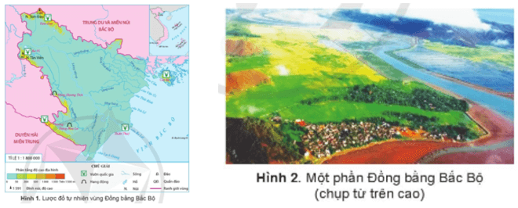
2. Đặc điểm thiên nhiên

Slide 13
a. Địa hình

Slide 14
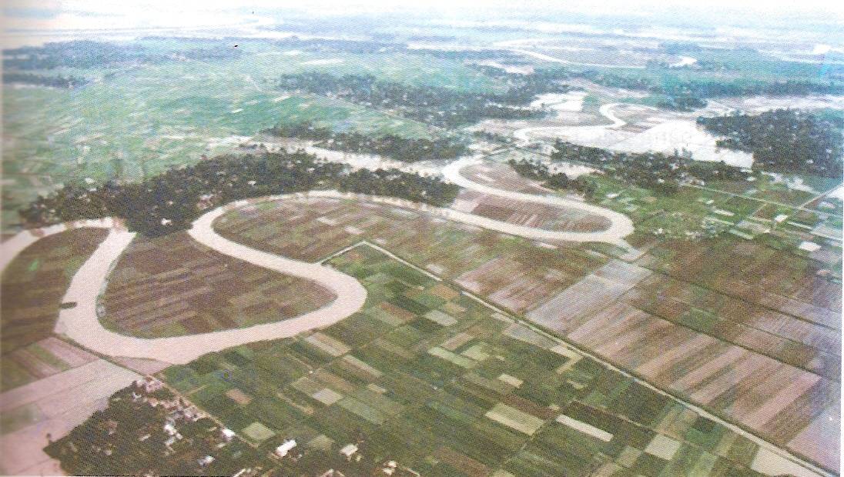
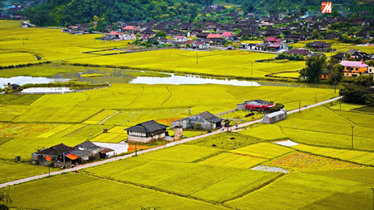
Vùng đồng bằng Bắc Bộ có địa hình khá bằng phẳng và thấp dần về biển.
Trên bề mặt đồng bằng có một số đồi núi thấp, ô trũng và hệ thống đê.
Đồng bằng hiện nay vẫn tiếp tục được mở ra biển.
Cảnh đồng bằng Bắc Bộ

Slide 15
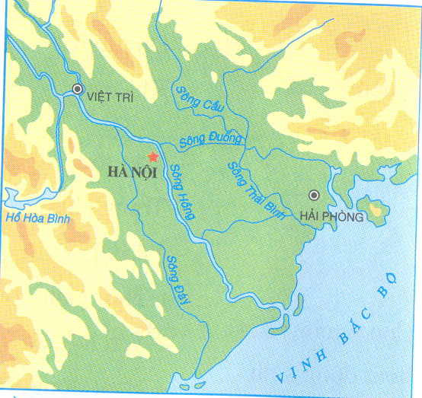
b. Sông ngòi
Lược đồ đồng bằng Bắc Bộ
Notes:
Đồng bằng Bắc Bộ do phù sa 2 con sông lớn nhất miền Bắc tạo thành. Đó là sông Hồng và sông Thái Bình.
Vậy theo các em, phù sa là gì?
Phù sa là các vật thể nhỏ và mịn, có nguồn gốc từ các loại đá vụn bở do thủy lưu di chuyển theo các dòng nước. Phù sa là vật liệu tạo nên các dạng địa hình bồi tích ở vùng hạ lưu sông (đồng bằng).
Phù sa thường sẽ tích tụ từ phía thượng nguồn khi đổ gần ra biển nước sông sẽ chảy chậm lại làm cho phù sa lắng đọng thành lớp dày. Qua vạn năm thì hình thành nên đồng bằng châu thổ Băc Bộ

Slide 16
2. Sông ngòi
Sông Thái Bình
Sông Hồng
Lược đồ đồng bằng Bắc Bộ
Notes:
Đồng bằng Bắc Bộ do phù sa 2 con sông lớn nhất miền Bắc tạo thành. Đó là sông Hồng và sông Thái Bình.
Vậy theo các em, phù sa là gì?
Phù sa là các vật thể nhỏ và mịn, có nguồn gốc từ các loại đá vụn bở do thủy lưu di chuyển theo các dòng nước. Phù sa là vật liệu tạo nên các dạng địa hình bồi tích ở vùng hạ lưu sông (đồng bằng).
Phù sa thường sẽ tích tụ từ phía thượng nguồn khi đổ gần ra biển nước sông sẽ chảy chậm lại làm cho phù sa lắng đọng thành lớp dày. Qua vạn năm thì hình thành nên đồng bằng châu thổ Băc Bộ

Slide 17
Sông Hồng
Sông Hồng bắt nguồn từ Trung Quốc
Sông Hồng bắt nguồn từ đâu?

Slide 18
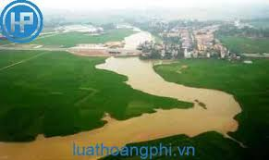
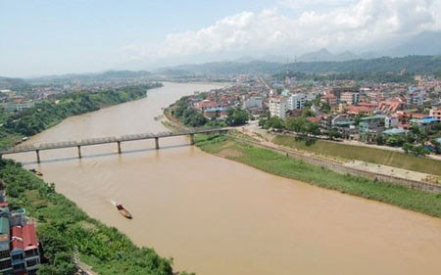
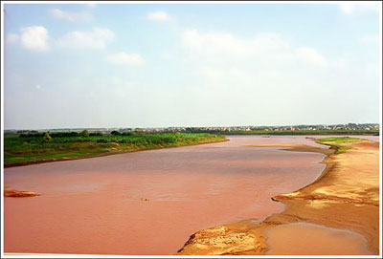
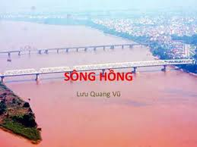
Sông Hồng

Slide 19
Sông Hồng
Trong quá tình chảy từ thượng nguồn, nước sông cuốn theo nhiều phù sa làm cho nước có màu đỏ quanh năm nên có tên là sông Hồng
Tại sao sông lại có tên là sông Hồng ?

Slide 20
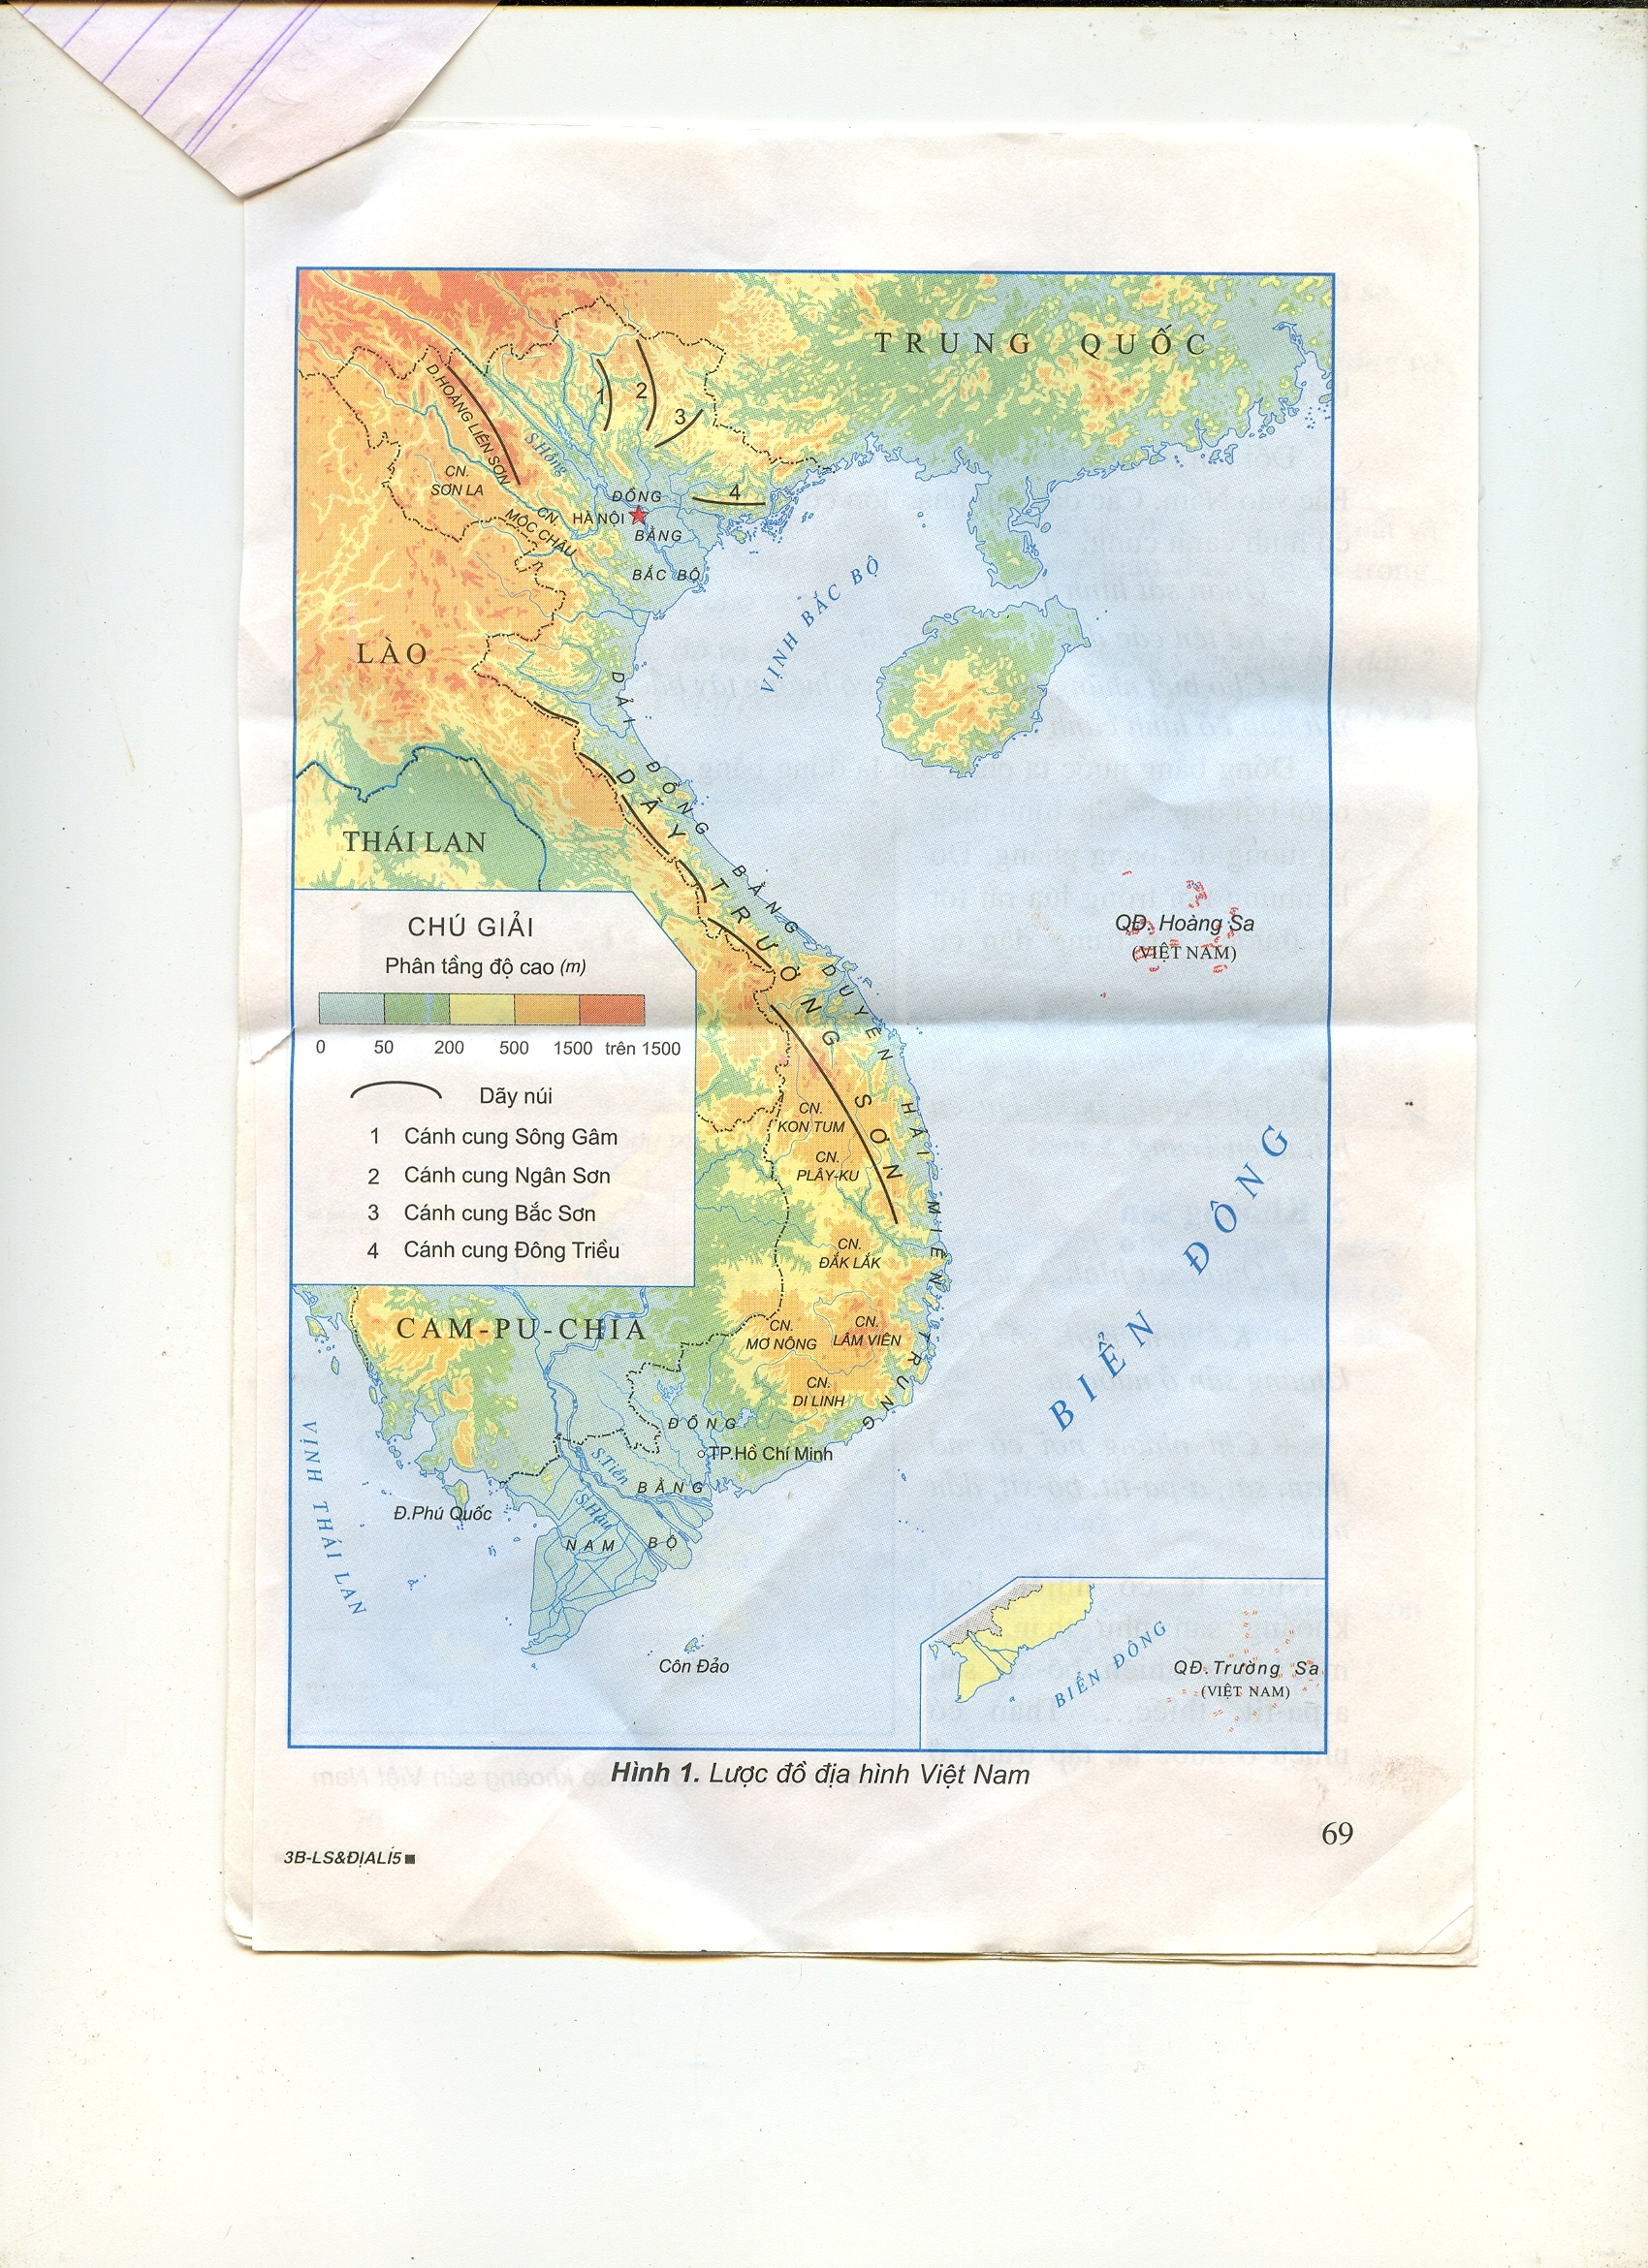
TRUNG QUỐC
Sông Cầu
Sông Thương
Sông Hồng
Sông Lục Nam
Sông Thái Bình
Sông Đuống
Sông Luộc
Sông Hồng là con sông lớn ở miền Bắc nước ta, bắt nguồn từ Trung Quốc. Đoạn sông chảy qua đồng bằng Bắc Bộ chia thành nhiều nhánh đổ ra biển bằng nhiều cửa, có nhánh đổ sang sông Thái Bình như sông Đuống, sông Luộc.
Sông Thái Bình do ba sông: sông Cầu, sông Thương, sông Lục Nam hợp thành. Đoạn cuối sông chia thành nhiều nhánh đổ ra biển

Slide 21
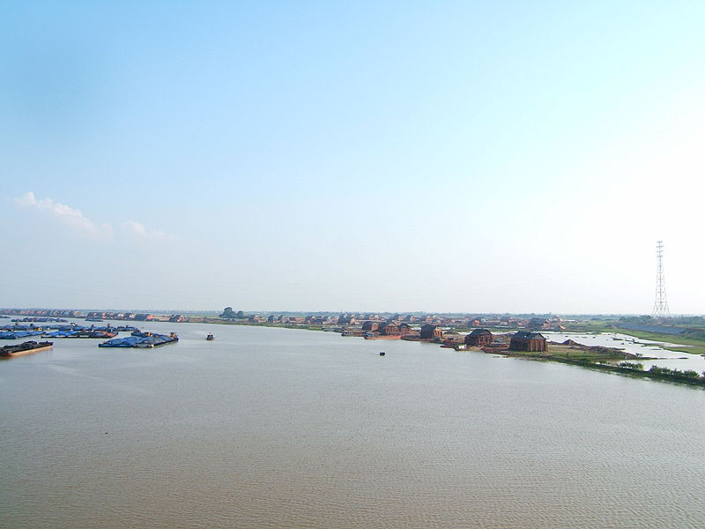
Sông Thái Bình

Slide 22
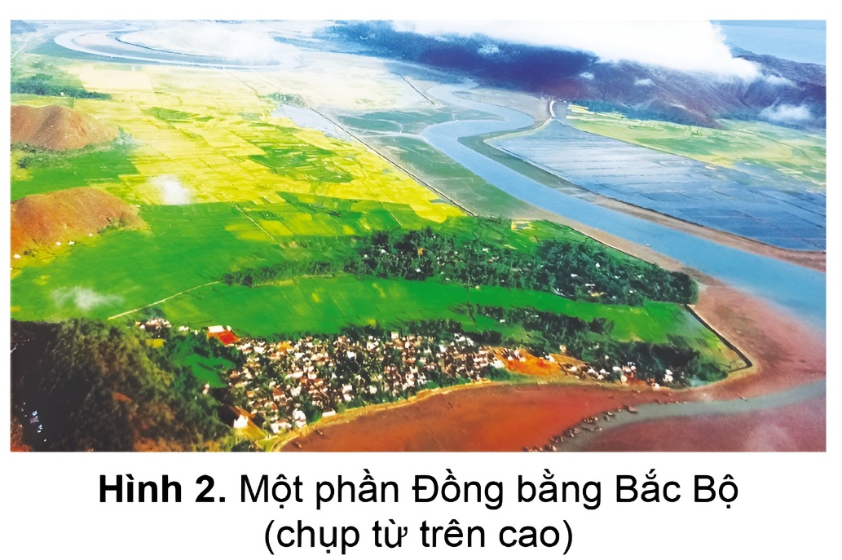
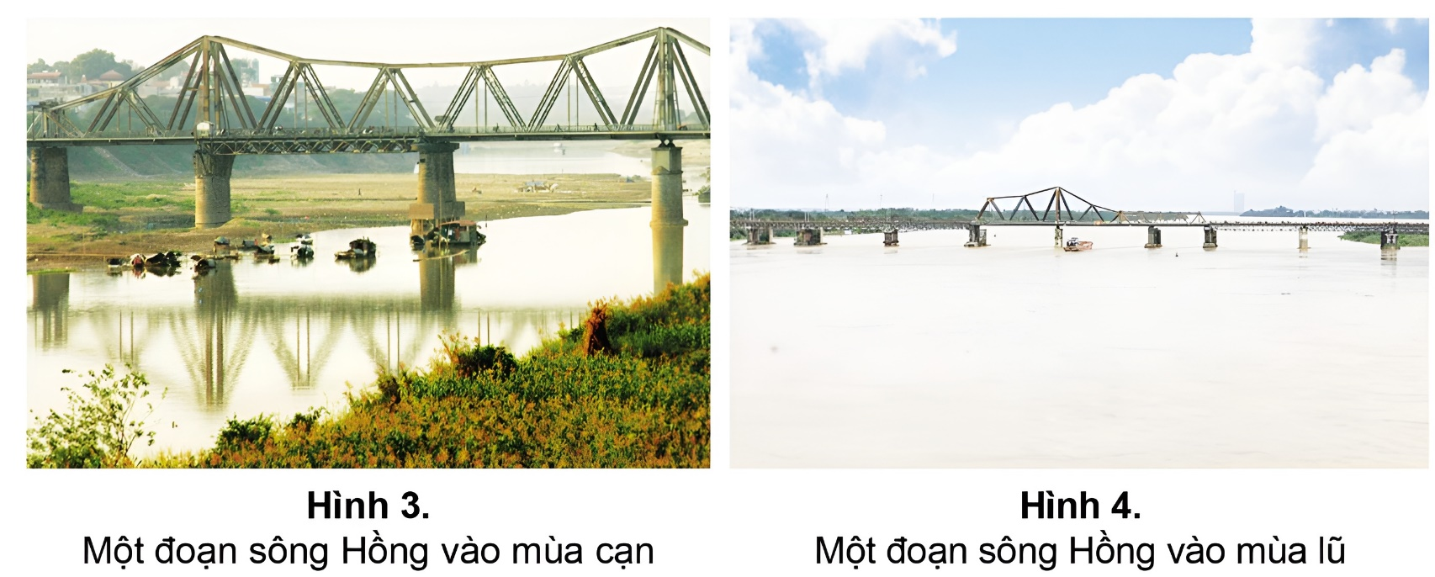
Vùng Đồng bằng Bắc Bộ có nhiều sông ngòi.
Hai con sông lớn bồi đắp nên đồng bằng Bắc Bộ là sông Hồng và sông Thái Bình.
Mực nước ở các con sông thay đổi theo mùa: mùa cạn nước sông xuống thấp; mùa lũ nước dâng cao nên thường gây ra ngập lụt ở những vùng trũng.

Slide 23
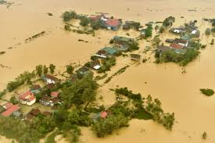
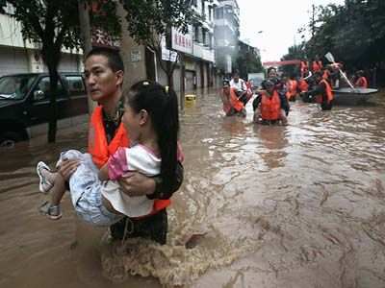
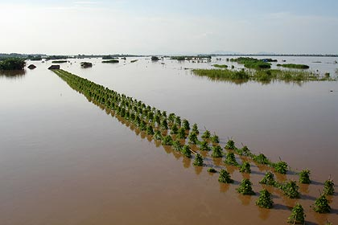
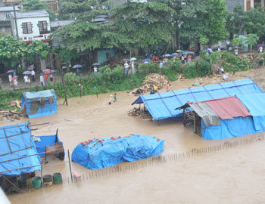

Slide 24
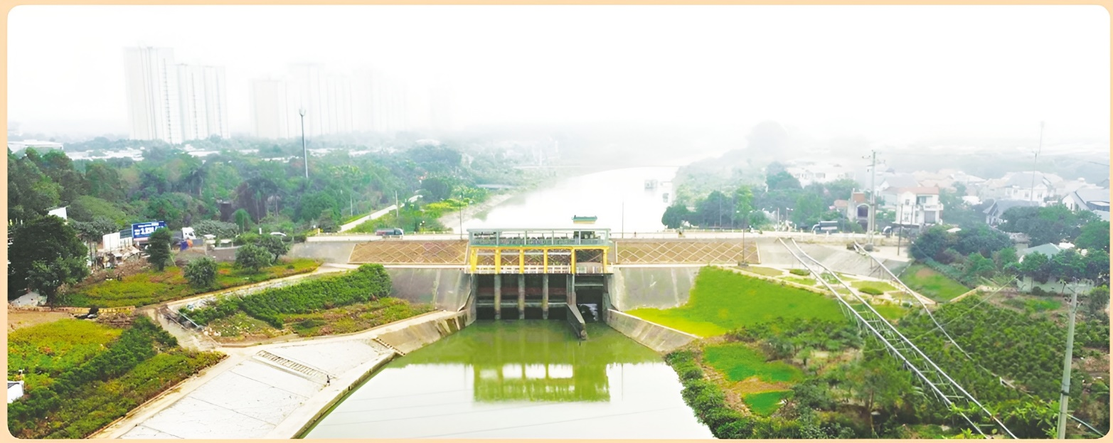
EM CÓ BIẾT?
Người dân ở vùng Đồng bằng Bắc Bộ đã xây dựng các công trình thủy lợi để khắc phục tình trạng thiếu nước vào mùa cạn, nước thừa vào mùa lũ. Hệ thống thủy lợi Bắc Hưng Hải được xây dựng từ năm 1958, là một công trình thủy lợi tiêu biểu.
Hình 5. Cống Xuân Quan (tỉnh Hưng Yên) – một phần của hệ thống thủy lợi Bắc Hưng Hải.

Slide 25
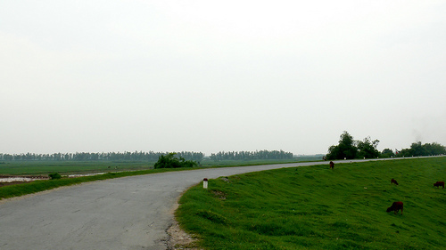
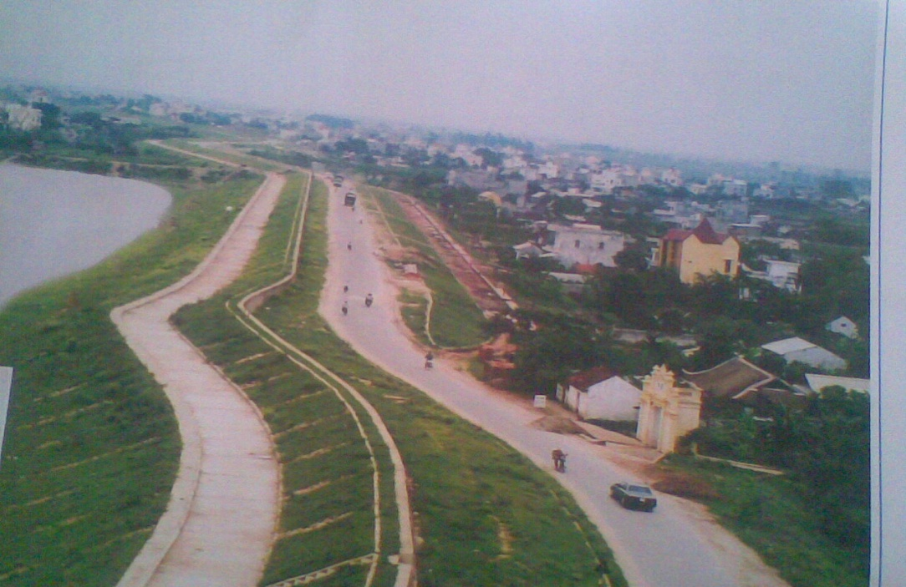
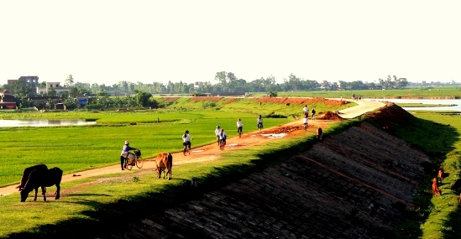
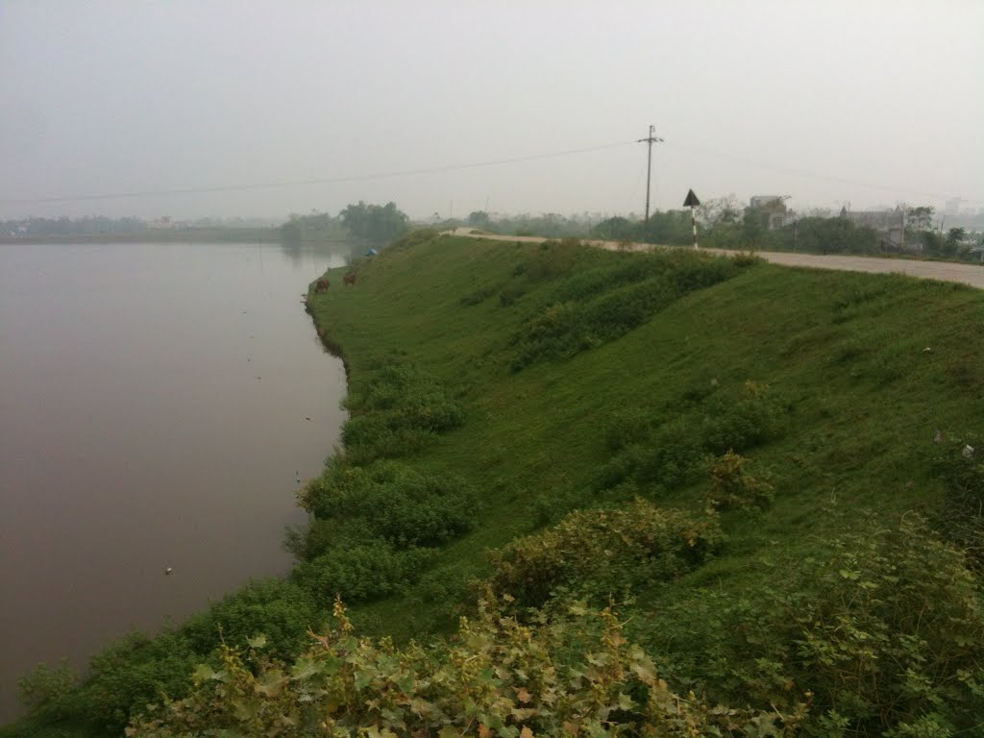
Một đoạn đê sông Hồng

Slide 26
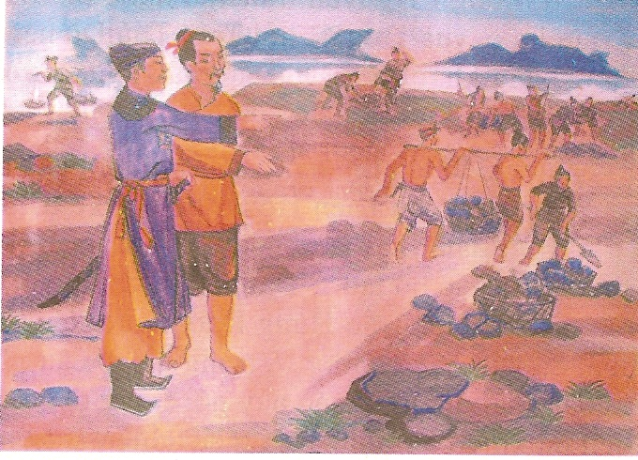
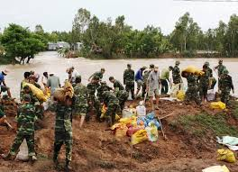
Cảnh đắp đê dưới thời Trần
Cảnh đắp đê

Slide 27
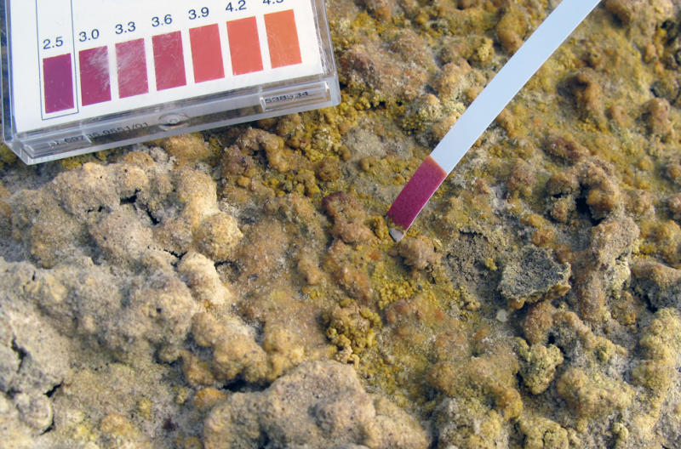
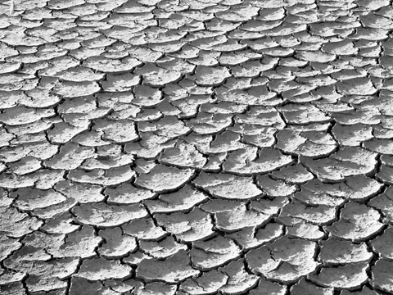
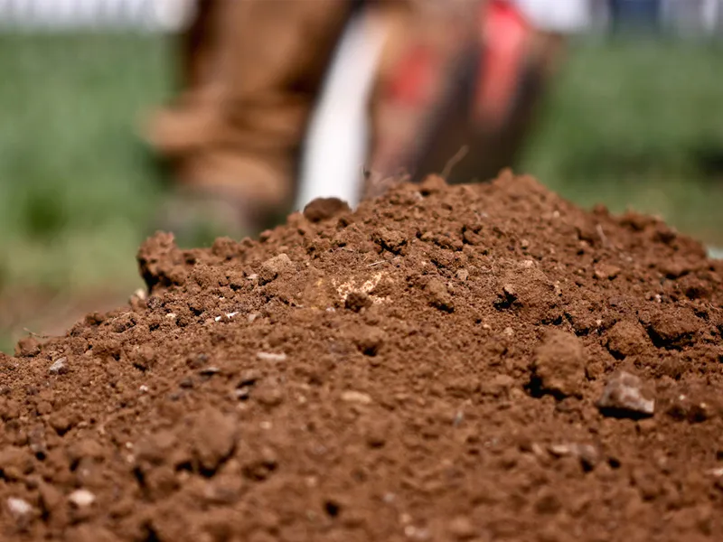
c. Đất
Đất phèn
Đất nhiễm mặn
Đất phù sa sông Hồng

Slide 28
Đồng bằng Bắc Bộ có nhiều loại đất khác nhau. Phần lớn diện tích là đồng bằng với đất phù sa. Ngoài ra còn có đất mặn, đất phèn,…
Đất phèn
Đất nhiễm mặn
Đất phù sa sông Hồng

Slide 29
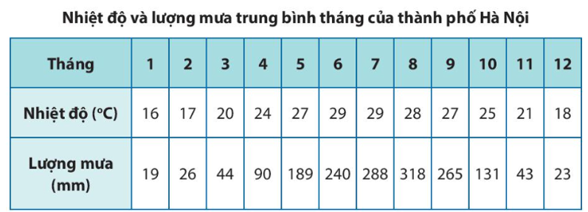

Slide 30



d. Khí hậu
Khí hậu nhiệt đới ẩm gió mùa với mùa đông lạnh.
Mùa đông nhiệt độ có thể hạ xuống rất thấp, mùa hè chịu ảnh hưởng của bão.

Slide 31




4. Khí hậu
Liên hệ khí hậu tỉnh HD

Slide 32


Slide 33









Bắt đầu

Slide 34



Trò chơi gồm 4 câu hỏi trắc nghiệm
Ở mỗi câu hỏi, các em sẽ có thời gian 10 giây
để đưa ra đáp án.
Để trả lời, em sẽ giơ thẻ màu tương ứng với
màu đáp án:
Xanh
dương
Cam
Xanh lá
Đỏ
Các em có thời gian 1 phút để chuẩn bị các thẻ màu nhé!
Notes:
Thầy cô nhấp chuột 1 lần để hiện câu hỏi. Nhấp thêm 1 lần để hiện các đáp án
Thầy cô nhấp vào chiếc chuông ở màu mà học sinh chọn để kiểm tra đáp án
Sau khi HS trả lời xong, thầy cô nhấp chuột hoặc phím -> để đến câu hỏi tiếp theo

Slide 35





Yeahhh,
Đúng rồi!
Mình thích màu này!
Vùng Đồng bằng Bắc Bộ tiếp giáp với?
Huhu,
chưa chính xác rồi!
Bạn chọn lại nha.
Vùng Trung du và miền núi Bắc Bộ, vùng duyên hải miền Trung, vịnh Bắc Bộ
Vùng Trung du và miền núi Bắc Bộ, vùng Nam Bộ, vịnh Bắc Bộ
Vùng Tây Nguyên, vùng duyên hải miền Trung, vịnh Bắc Bộ
Vùng Trung du và miền núi Bắc Bộ, Tây Nguyên, vịnh Bắc Bộ
Thầy cô nhấp chuột
1 lần để hiện câu hỏi. Nhấp thêm 1 lần để hiện các đáp án
Thầy cô nhấp vào chiếc chuông ở màu mà học sinh chọn để
kiểm tra đáp án
Sau khi HS trả lời xong, thầy cô nhấp chuột
hoặc phím -> để đến
câu hỏi tiếp theo
Notes:
Thầy cô nhấp chuột 1 lần để hiện câu hỏi. Nhấp thêm 1 lần để hiện các đáp án
Thầy cô nhấp vào chiếc chuông ở màu mà học sinh chọn để kiểm tra đáp án
Sau khi HS trả lời xong, thầy cô nhấp chuột hoặc phím -> để đến câu hỏi tiếp theo

Slide 36
Yeahhh,
Đúng rồi!
Mình thích màu này!
Địa hình vùng Đồng bằng Bắc Bộ có đặc điểm nào dưới đây?
Huhu,
chưa chính xác rồi!
Bạn chọn lại nha.
Khá bằng phẳng, trên bề mặt có đồi núi thấp, ô trũng và hệ thống đê.
Không bằng phẳng, trên bề mặt có đồi núi thấp, ô trũng và hệ thống đê.
Khá bằng phẳng, trên bề mặt nhiều đồi núi thấp và hệ thống đê.
Bằng phẳng, trên bề mặt có đồi núi cao và nhiều ô trũng.
Thầy cô nhấp chuột
1 lần để hiện câu hỏi. Nhấp thêm 1 lần để hiện các đáp án
Thầy cô nhấp vào chiếc chuông ở màu mà học sinh chọn để
kiểm tra đáp án
Sau khi HS trả lời xong, thầy cô nhấp chuột
hoặc phím -> để đến
câu hỏi tiếp theo
Notes:
Thầy cô nhấp chuột 1 lần để hiện câu hỏi. Nhấp thêm 1 lần để hiện các đáp án
Thầy cô nhấp vào chiếc chuông ở màu mà học sinh chọn để kiểm tra đáp án
Sau khi HS trả lời xong, thầy cô nhấp chuột hoặc phím -> để đến câu hỏi tiếp theo

Slide 37

Yeahhh,
Đúng rồi!
Mình thích màu này!
Ý nào dưới đây không đúng về đặc điểm sông ngòi ở vùng đồng bằng Bắc Bộ?
Huhu,
chưa chính xác rồi!
Bạn chọn lại nha.
Nhiều sông ngòi, sông có nhiều phù sa.
Sông có nhiều phù sa, nhiều nước quanh năm
Hai sông lớn của vùng là sông Hồng và sông Thái Bình
Nước sông có sự chênh lệch lớn giữa hai mùa
Thầy cô nhấp chuột
1 lần để hiện câu hỏi. Nhấp thêm 1 lần để hiện các đáp án
Thầy cô nhấp vào chiếc chuông ở màu mà học sinh chọn để
kiểm tra đáp án
Sau khi HS trả lời xong, thầy cô nhấp chuột
hoặc phím -> để đến
câu hỏi tiếp theo
Notes:
Thầy cô nhấp chuột 1 lần để hiện câu hỏi. Nhấp thêm 1 lần để hiện các đáp án
Thầy cô nhấp vào chiếc chuông ở màu mà học sinh chọn để kiểm tra đáp án
Sau khi HS trả lời xong, thầy cô nhấp chuột hoặc phím -> để đến câu hỏi tiếp theo

Slide 38

Yeahhh,
Đúng rồi!
Mình thích màu này!
Loại đất có nhiều nhất ở vùng Đồng bằng Bắc Bộ là:
Huhu,
chưa chính xác rồi!
Bạn chọn lại nha.
Đất xám phù sa cổ
Đất mặn, đất phèn
Đất đỏ vàng
Đất phù sa
Thầy cô nhấp chuột
1 lần để hiện câu hỏi. Nhấp thêm 1 lần để hiện các đáp án
Thầy cô nhấp vào chiếc chuông ở màu mà học sinh chọn để
kiểm tra đáp án
Sau khi HS trả lời xong, thầy cô nhấp chuột
hoặc phím -> để đến
câu hỏi tiếp theo
Notes:
Thầy cô nhấp chuột 1 lần để hiện câu hỏi. Nhấp thêm 1 lần để hiện các đáp án
Thầy cô nhấp vào chiếc chuông ở màu mà học sinh chọn để kiểm tra đáp án
Sau khi HS trả lời xong, thầy cô nhấp chuột hoặc phím -> để đến câu hỏi tiếp theo

Slide 39

Yeahhh,
Đúng rồi!
Mình thích màu này!
Vùng Đồng bằng Bắc Bộ có khí hậu nhiệt đới gió mùa với
Huhu,
chưa chính xác rồi!
Bạn chọn lại nha.
Mùa đông không lạnh, mùa hạ mưa nhiều, thường có bão lớn.
Mùa đông lạnh tương đương với vùng Trung du và miền núi Bắc Bộ
Mùa đông lạnh chỉ sau vùng Trung du và miền núi Bắc Bộ, mùa hạ thường có bão
Mùa đông lạnh nhất cả nước, mùa hạ thường có bão
Thầy cô nhấp chuột
1 lần để hiện câu hỏi. Nhấp thêm 1 lần để hiện các đáp án
Thầy cô nhấp vào chiếc chuông ở màu mà học sinh chọn để
kiểm tra đáp án
Sau khi HS trả lời xong, thầy cô nhấp chuột
hoặc phím -> để đến
câu hỏi tiếp theo
Notes:
Thầy cô nhấp chuột 1 lần để hiện câu hỏi. Nhấp thêm 1 lần để hiện các đáp án
Thầy cô nhấp vào chiếc chuông ở màu mà học sinh chọn để kiểm tra đáp án
Sau khi HS trả lời xong, thầy cô nhấp chuột hoặc phím -> để đến câu hỏi tiếp theo

Slide 40


Cảm ơn các bạn
đã chọn vòng cổ
cho tớ!

Slide 41


Dựa vào đặc điểm khí hậu của vùng Đồng bằng Bắc Bộ, theo em, người dân nơi đây trồng những loại rau gì vào mùa đông? Vì sao?

Slide 42

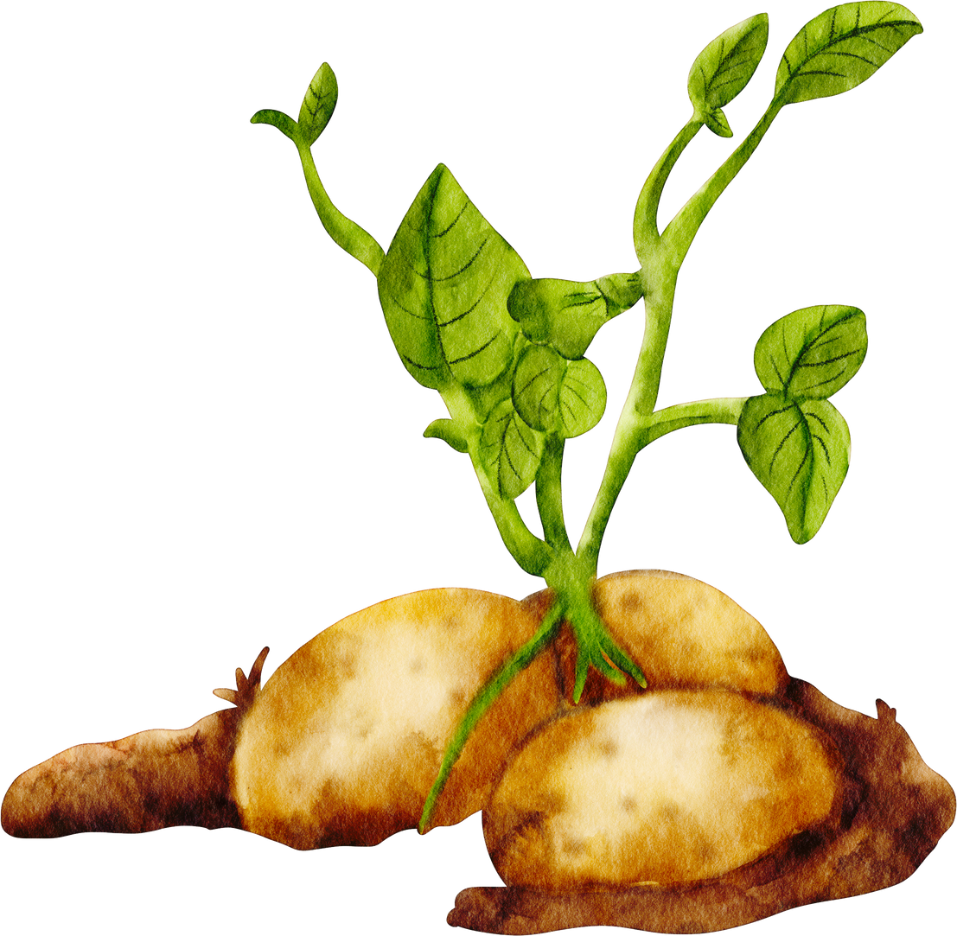


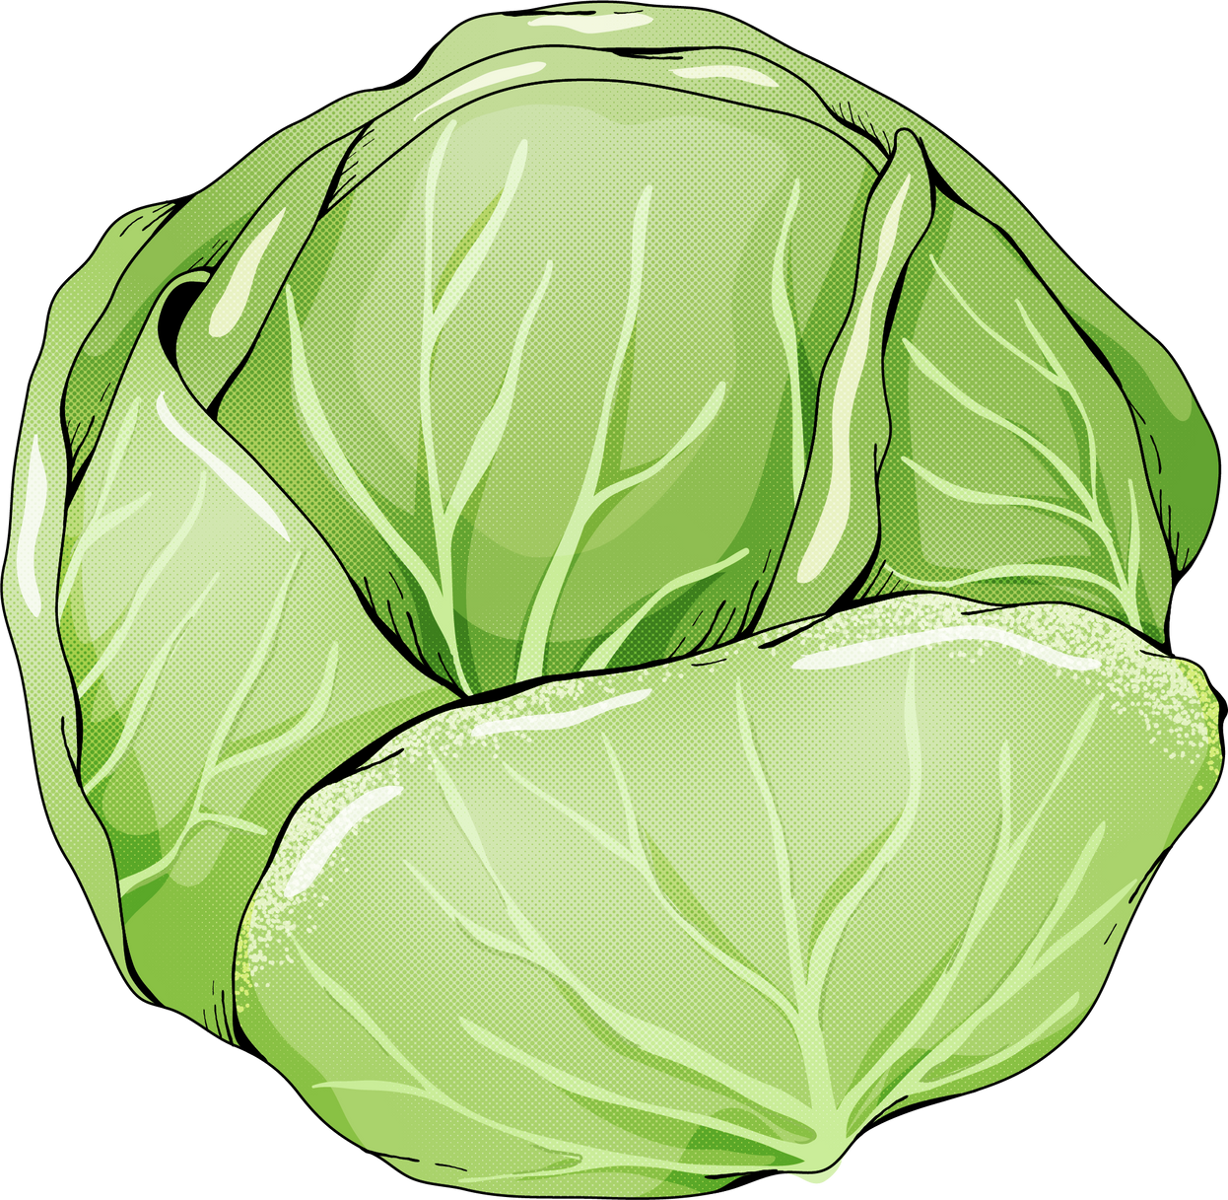
HƯỚNG DẪN THỰC HIỆN
Người dân ở vùng Đồng bằng Bắc Bộ có thể trồng các loại cây xứ lạnh vào mùa đông nơi đây nhiệt độ xuống thấp, lạnh chỉ sau miền Trung du và miền núi Bắc Bộ.
Su hào
Khoai tây
Súp lơ
Cải bắp

Slide 43


HƯỚNG DẪN VỀ NHÀ
Tìm hiểu thêm về đặc trưng khí hậu bốn mùa Xuân, Hạ, Thu, Đông của miền Bắc
Đọc trước Phần III, IV của bài học

Slide 44


